Slide 1

Análisis y diseño de algoritmos – Clase 3
Contenido
mergeSort
Paradigma “divide & conquer”
Método “maestro”
Material elaborado por: Julián Moreno
Facultad de Minas, Departamento de Ciencias de la Computación y la Decisión
Notes:
1

Slide 2
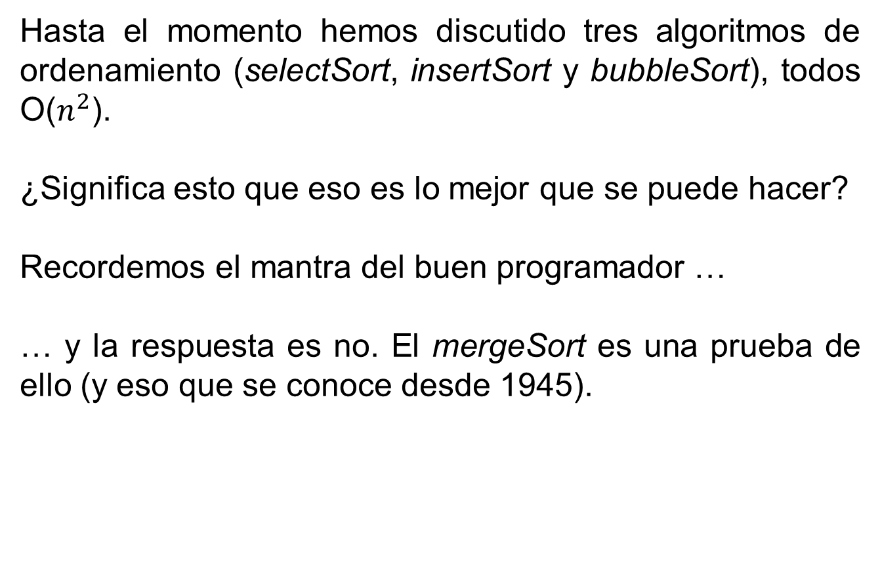
Ordenamiento mediante mergeSort
Hasta el momento hemos discutido tres algoritmos de ordenamiento (selectSort, insertSort y bubbleSort), todos O($n^{2}$).
¿Significa esto que eso es lo mejor que se puede hacer?
Recordemos el mantra del buen programador …
… y la respuesta es no. El mergeSort es una prueba de ello (y eso que se conoce desde 1945).

Slide 3
Ordenamiento mediante mergeSort
El funcionamiento es el siguiente:
Si la longitud del arreglo es 0 ó 1, entonces ya está ordenado. En otro caso:
Separar el arreglo en dos sub-arreglos de aproximadamente la mitad del tamaño.
Ordenar cada sub-arreglo recursivamente.
Mezclar los dos sub-arreglos ya ordenados en un solo arreglo ordenado y retornarlo.
Este algoritmo se basa en dos ideas:
Un arreglo pequeño necesitará menos pasos para ordenarse que uno grande.
Se necesitan menos pasos para construir un arreglo ordenado a partir de dos arreglos ordenados, que a partir de dos desordenados.

Slide 4
Ordenamiento mediante mergeSort
Veamos el siguiente ejemplo:
1 | 2 | 3 | 4 | 5 | 6 | 7 | 8
5 | 1 | 8 | 3 | 7 | 6 | 2 | 4
1 | 3 | 5 | 8
2 | 4 | 6 | 7
5 | 1 | 8 | 3
7 | 6 | 2 | 4
1 | 5
3 | 8
6 | 7
2 | 4
5 | 1
8 | 3
7 | 6
2 | 4
5
1
8
3
7
6
2
4

Slide 5
Ordenamiento mediante mergeSort
function mergeSort(X,n){
return divideAndMerge(X, n)
}
//Este pseudocódigo es una simplificación, solo considera m pares
function divideAndMerge(X, m){
if m > 1
X1 = primera mitad de X
X2 = segunda mitad de X
return merge(divideAndMerge(X1, m/2), divideAndMerge(X2, m/2), m)
else
return X
}

Slide 6
Ordenamiento mediante mergeSort
¿Qué hace la función merge?
k
1 | 2 | 3 | 4 | 5 | 6 | 7 | 8
i
j
1 | 3 | 5 | 8
2 | 4 | 6 | 7

Slide 7
Ordenamiento mediante mergeSort
//Este pseudocódigo es una simplificación, solo considera m pares
function merge(X1, X2, m){
i=0, j=0, k=0
while k< m {
if i >= m/2
Z[k] = X2[j]
j++
else if j >= m/2
Z[k] = X1[i]
i++
else if X1[i] < X2[j]
Z[k] = X1[i]
i++
else
Z[k] = X2[j]
j++
k++
}
}

Slide 8
¿Cuál es la eficiencia del mergeSort?
Preguntémonos primero: ¿cuál es la cantidad de operaciones de la función merge en un determinado llamado?
≈3+7m, siendo m el tamaño del arreglo resultante. Para simplificar consideremos ≤ 10m dado que m ≥ 1
Preguntémonos ahora: ¿cómo es el árbol de recursión resultante?

Slide 9
¿Cuál es la eficiencia del mergeSort?
Conclusión: en el mergeSort, y en general en los algoritmos “divide & conquer” la eficiencia es el resultado de dos “fuerzas” que al parecer van en sentido contrario y que al juntarse se compensan.
Por una parte en cada llamado recursivo se aumenta el número de problemas para resolver, pero al mismo tiempo cada uno de esos problemas es más pequeño cada vez.

Slide 10

¿Cuál es la eficiencia del mergeSort?
*asumiendo que n es una potencia de 2 (para simplificar)
Nivel 0
Nivel 1
Nivel 2
.
.
.
.
.
.
Nivel log(n)
Hojas del árbol de recursión: casos base (arreglos de tamaño 1 ó 0)
En cada nivel j del árbol, ¿cuántos subproblemas hay y cuál es el tamaño de cada uno?
$2^{j}$ y $\frac{n}{2^{j}}$

Slide 11

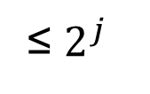
¿Cuál es la eficiencia del mergeSort?
Siendo así tenemos:
Número de operaciones en el nivel j, con j=0:log(n)
≤ $2^{j}$
* 10
* $\left(\frac{n}{2^{j}}\right)$
= 10n (Ojo: no depende de j)
# de subproblemas
Tamaño de los subproblemas
# operaciones por subproblema
Y entonces el número total de operaciones del mergeSort es:
≤ (log(n) + 1)*10n, lo que significa O(n.log(n))

Slide 12
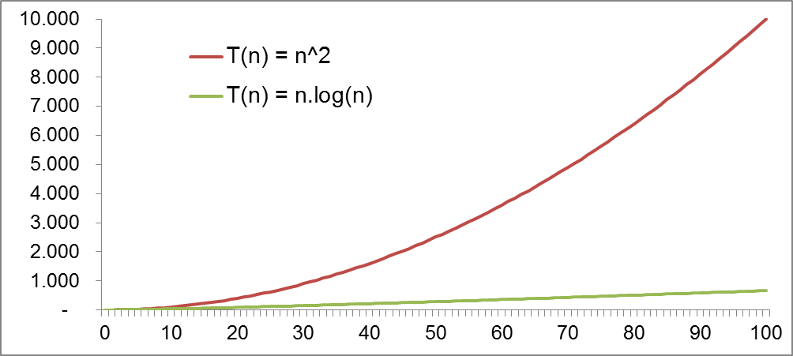
¿Es significativa la mejoría?
En la clase pasada vimos una tabla comparativa de eficiencias típicas, sin embargo revisemos gráficamente para el caso específico de los algoritmos de ordenamiento que hemos discutido hasta el momento.

Slide 13
Paradigma “divide & conquer”
Esta clase comenzó con la explicación del algoritmo mergeSort, no solo porque es un algoritmo de ordenamiento mucho más eficiente que lo más conocidos, si no porque es un excelente ejemplo del paradigma “divide & conquer”.
Este paradigma consiste en tres pasos generales:
Dividir el problema en subproblemas de un tamaño menor,
Conquistar los subproblemas haciendo llamados recursivos hasta llegar a un tamaño lo suficientemente pequeño (casos base), y
Finalmente, combinar las soluciones de los subproblemas en caso de ser necesario

Slide 14
Paradigma “divide & conquer”
Observemos que el mergeSort sigue al pie de la letra estos pasos:
Dividir: Separa el arreglo a ser ordenado en dos subarreglos de la mitad del tamaño,
Conquistar: Ordena los dos subarreglos recursivamente hasta llegar a un tamaño de 0 ó 1
Combinar: Fusiona los dos subarreglos ordenados en un solo arreglo ordenado

Slide 15
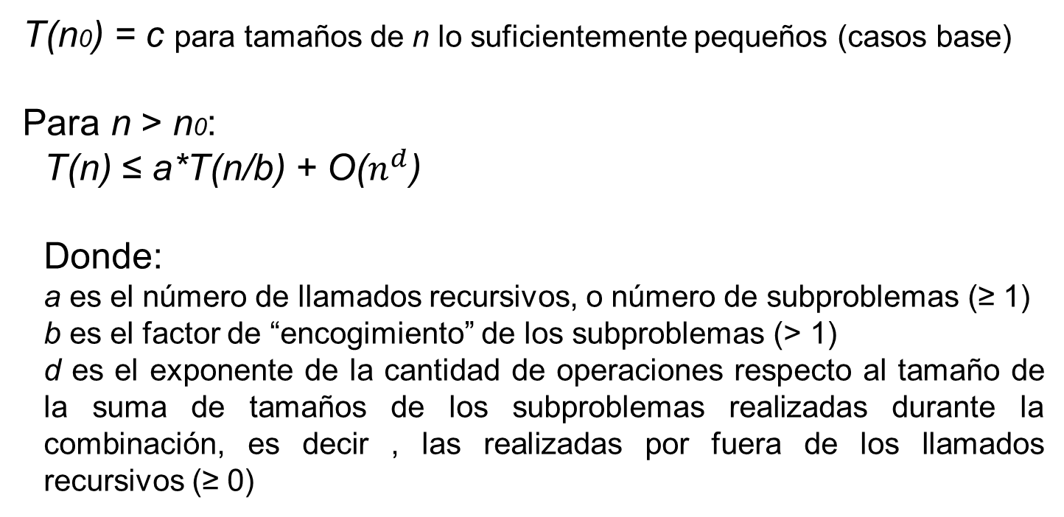
Cálculo general de la eficiencia
Una ventaja del paradigma “divide & conquer” es que existe un método general para determinar el tiempo de ejecución (la eficiencia) de los algoritmos de este tipo.
T(n0) = c para tamaños de n lo suficientemente pequeños (casos base)
Para n > n0:
T(n) ≤ a*T(n/b) + O($n^{d}$)
Donde:
a es el número de llamados recursivos, o número de subproblemas (≥ 1)
b es el factor de “encogimiento” de los subproblemas (> 1)
d es el exponente de la cantidad de operaciones respecto al tamaño de la suma de tamaños de los subproblemas realizadas durante la combinación, es decir , las realizadas por fuera de los llamados recursivos (≥ 0)

Slide 16
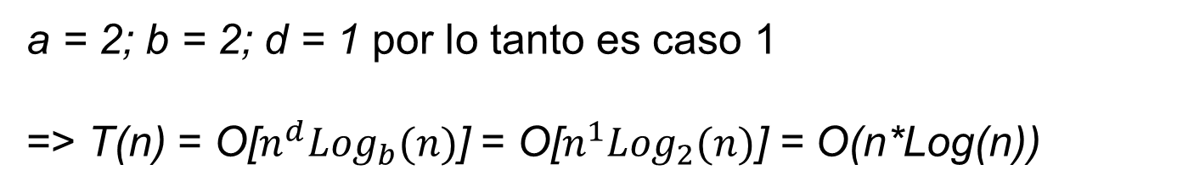
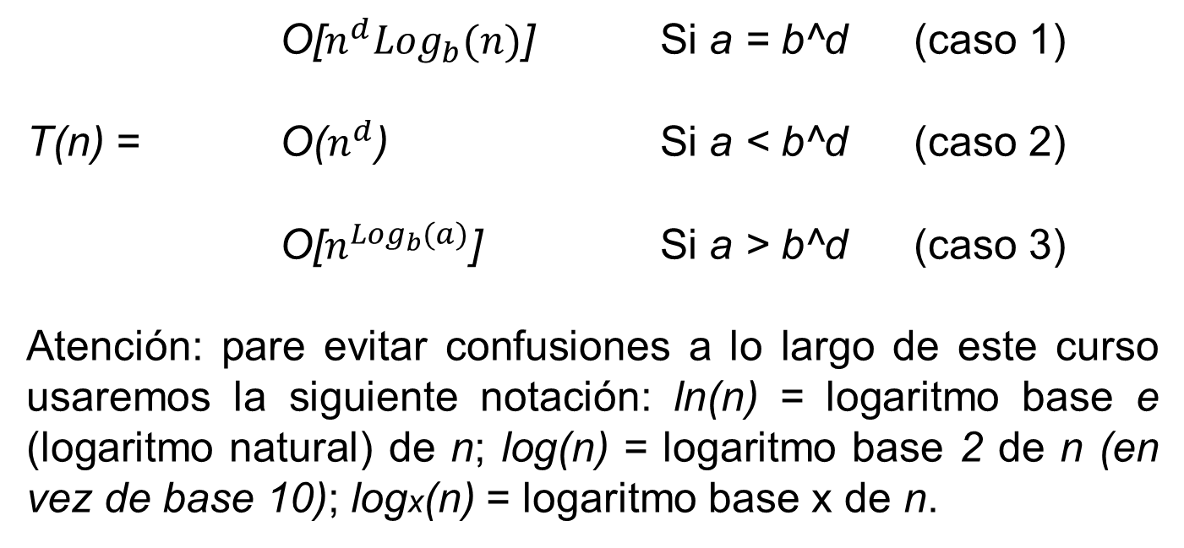
Método/Teorema “maestro”
O[$n^{d}{Log}_{b}(n)$] Si a = b^d (caso 1)
T(n) = O($n^{d}$) Si a < b^d (caso 2)
O[$n^{{Log}_{b}(a)}$] Si a > b^d (caso 3)
Atención: pare evitar confusiones a lo largo de este curso usaremos la siguiente notación: ln(n) = logaritmo base e (logaritmo natural) de n; log(n) = logaritmo base 2 de n (en vez de base 10); logx(n) = logaritmo base x de n.
Se cumple este método maestro para el mergeSort?
a = 2; b = 2; d = 1 por lo tanto es caso 1
=> T(n) = O[$n^{d}{Log}_{b}(n)$] = O[$n^{1}{Log}_{2}(n)$] = O(n*Log(n))

Slide 17
Método “maestro”
Pongamos este método maestro a prueba con algoritmo bien conocido”: búsqueda binaria o búsqueda por bisección.
Aunque no resulta intuitivo pensar en él como de tipo “divide & conquer” puesto que no combina la solución de los subproblemas que propone, sirve para probar el método ante precisamente un caso “atípico”.
Entrada: Arreglo X con n elementos ordenados ascendentemete y un valor z
Salida: Posición en la que se encuentra a dentro del arreglo ó -1 si no se encuentra

Slide 18
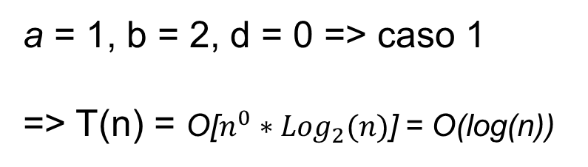
Método “maestro”
El pseudocódigo simplificado sería algo como:
funcion busquedaBinaria(X, n, z){
return buscar(X, z, 0, n-1)
}
funcion buscar(X, a, i, j){
if j-i < 0: return -1
else
k = (i+j)/2
if a < X[k]: j = k
else if a > X[k]: i = k
else: return k
return buscar(X, a, i, j)
}
a = 1, b = 2, d = 0 => caso 1
=> T(n) = O[$n^{0}∗{Log}_{2}(n)$] = O(log(n))
¿Cuánto valen a, b, y d?

Slide 19
Tareas
Programar el mergeSort (considerando casos pares e impares). Luego probarlo con diferentes tamaños de arreglos (100, 1.000, 10.000, 100.000, 1’000.000). Hacer un gráfico tamaño vs tiempo de ejecución. Comprobar si tiene la forma n*log(n). Comparar los resultados con los obtenidos en la clase anterior para selectSort, insertSort, bubbleSort.
Adicional: para quienes quieran analizar la demostración del método maestro, leer capítulo 4.6 de Introduction to algorithms

